Slide 1
КГБУСО «Лесозаводский СРЦН
«Жемчужинка»
Проект к программе по дополнительному образованию: «Чудесные превращения»
Выполнила:
Воспитатель 1 категории
Михайлова Л.В.
Лесозаводск 2022

Slide 2
Актуальность программы
«Чудесные превращения» заключается в том, что она является востребованной для обучающихся различных возрастных категорий. Обучение по данной программе создаёт благоприятные условия для интеллектуального и духовного воспитания личности ребенка, развития познавательной активности и творческой самореализации детей.

Slide 3
Цель проекта:
- развитие интереса к бисерному промыслу;
- воспитание творческой активной личности, проявляющей интерес к техническому и художественному творчеству.

Slide 4
Задачи творческого проекта:
- освоить основные технологии бисероплетения;
- закреплять приобретенные умения и навыки, воспитывать трудолюбие и желание добиться успеха собственным трудом;
- воспитывать внимание, аккуратность, целеустремленность, творческую самореализацию; - развивать коммуникативные навыки, самостоятельность, инициативу.

Slide 5
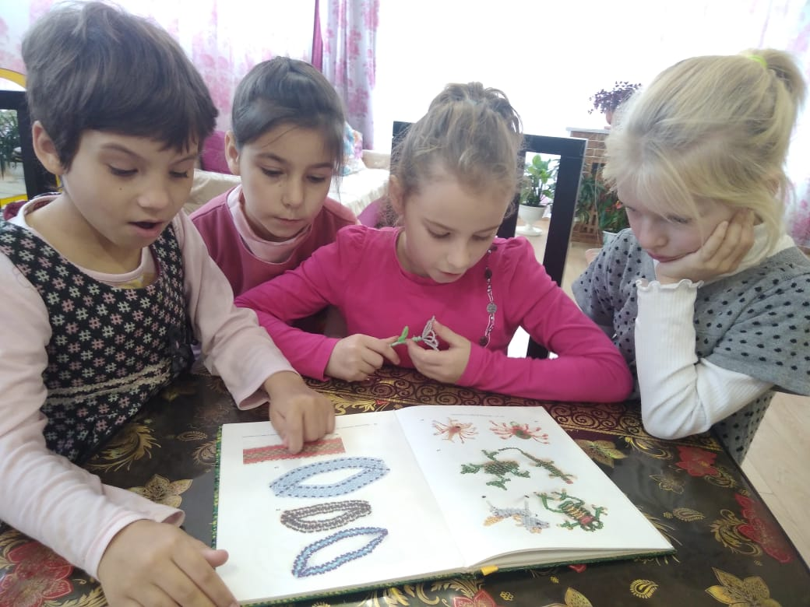
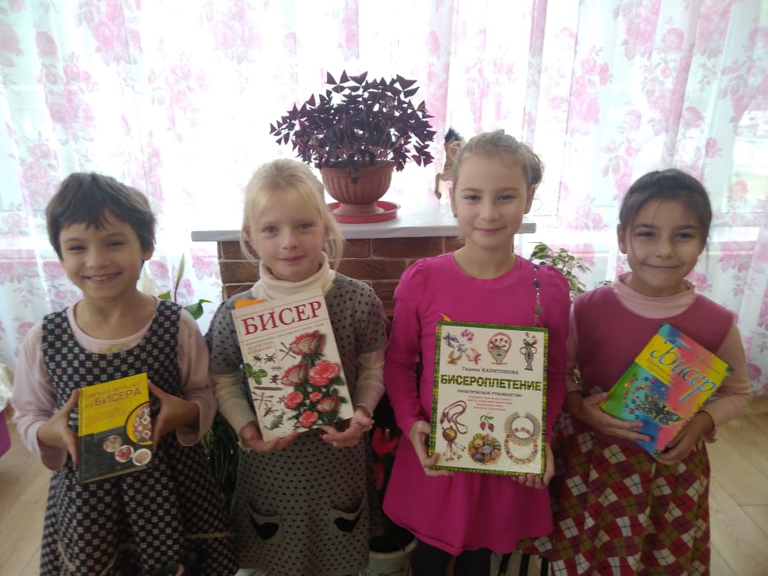
Изделия из бисера во все времена ценились высоко, являясь частью народной культуры

Slide 6
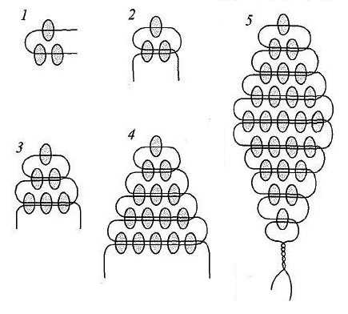
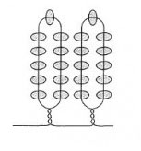
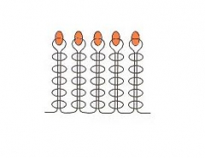
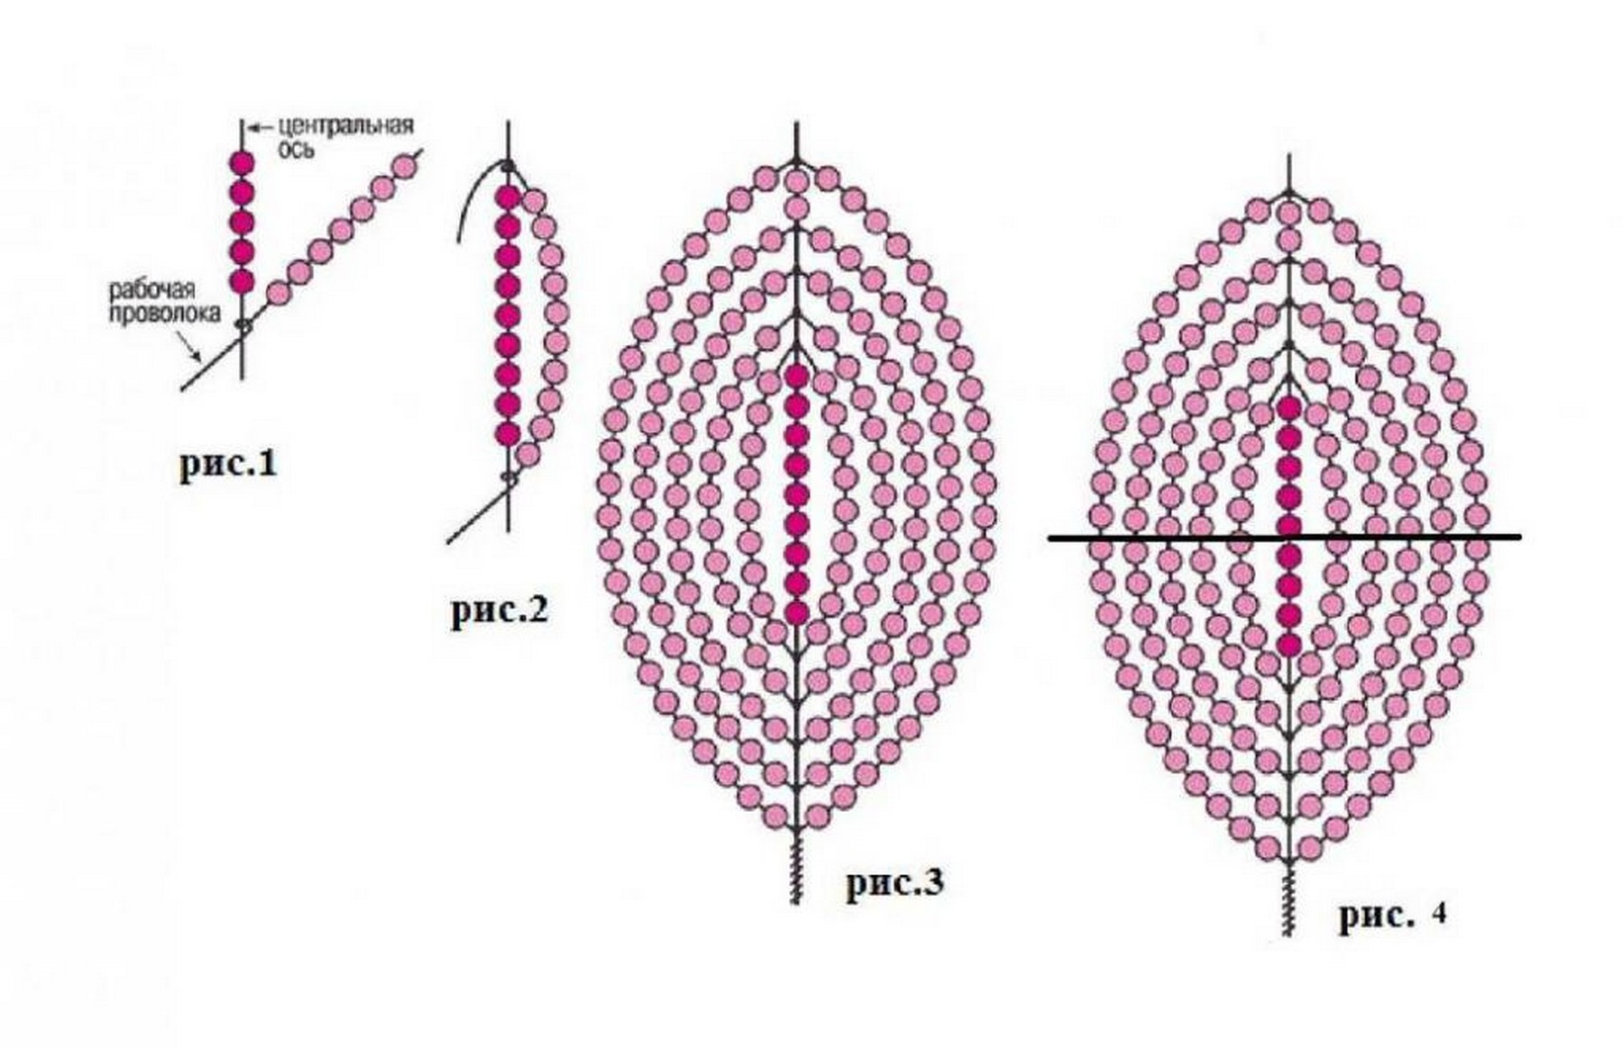
Основные способы бисероплетения, которые применяем на практике:
Параллельный способ
Петельный способ
Игольчатый способ
Французский способ

Slide 7
Наши творческие достижения

Slide 8
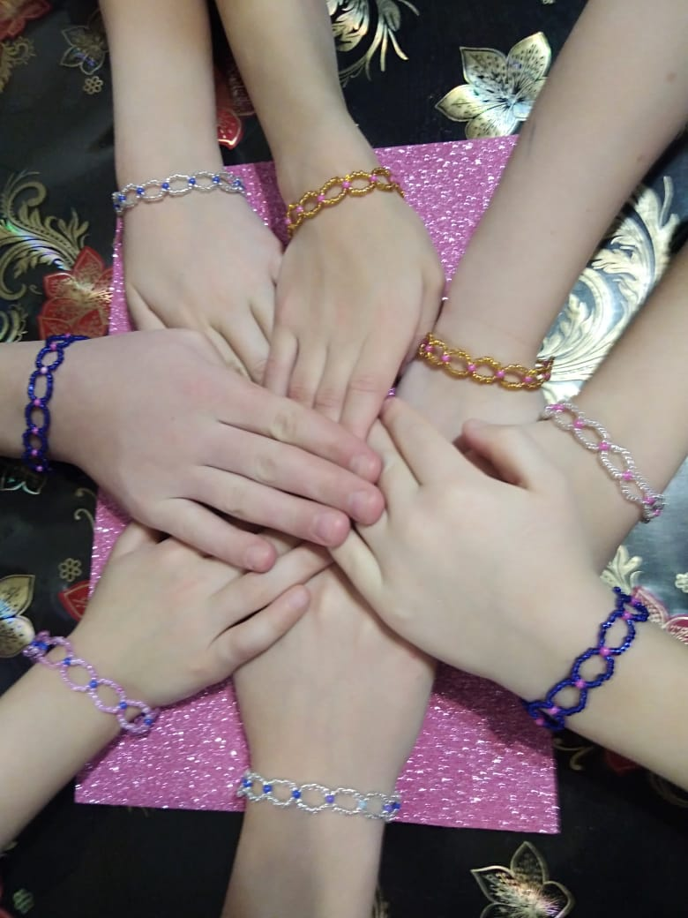
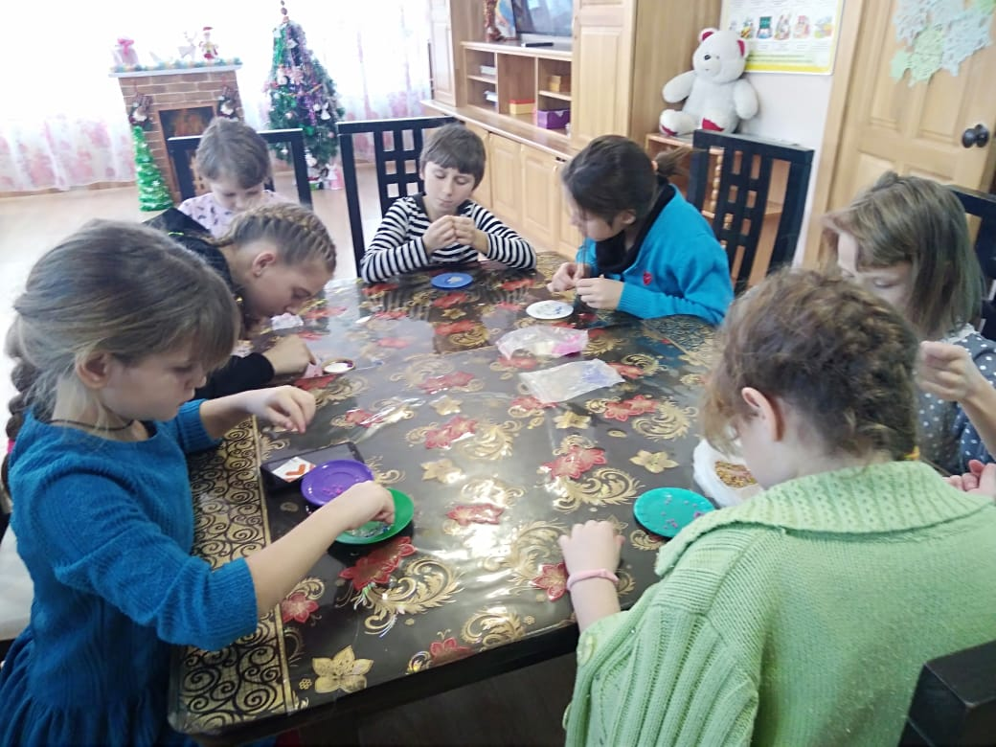
Фенечка – это браслет, который является символом дружбы

Slide 9
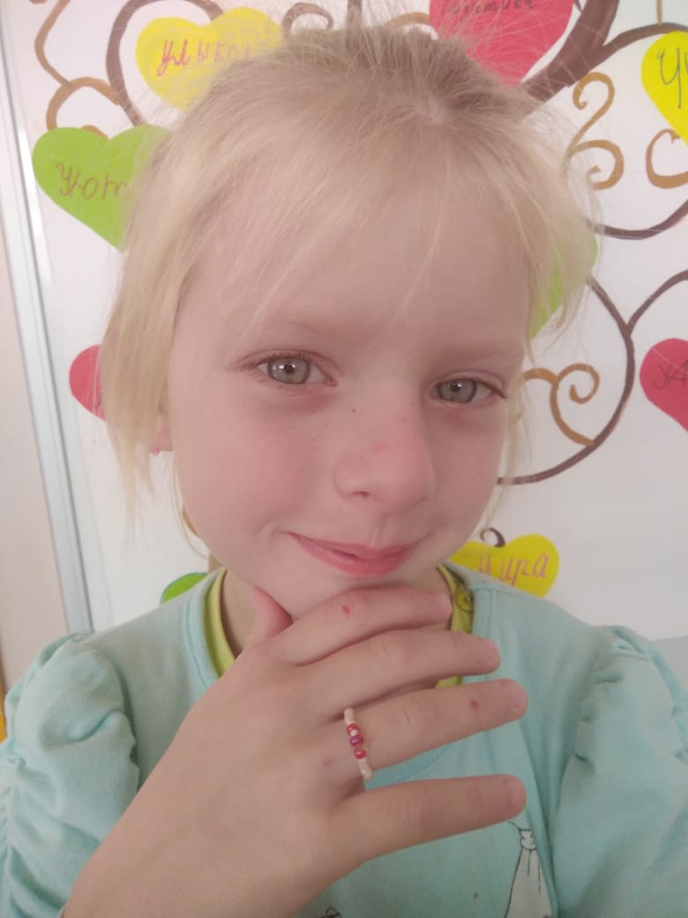
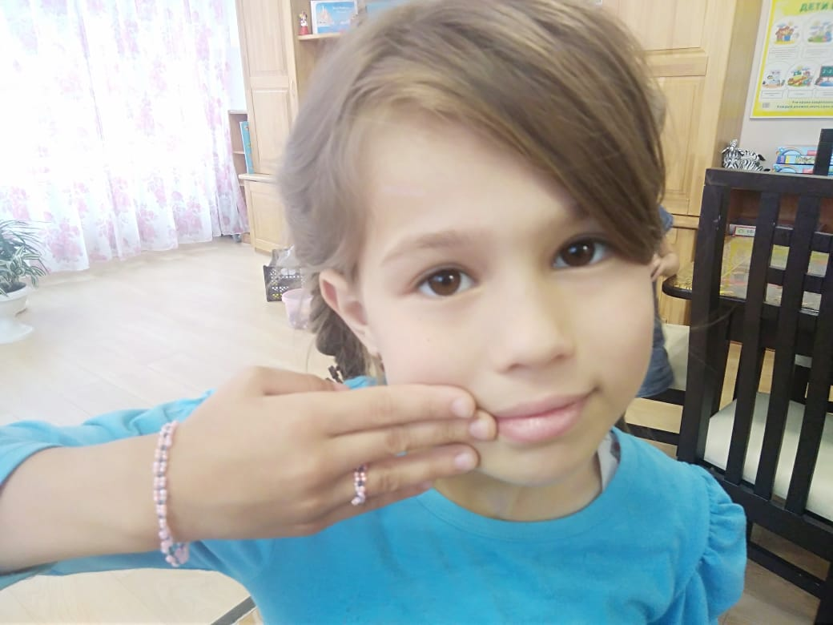
Такие колечки можно сделать из любого бисера, который имеется под руками

Slide 10
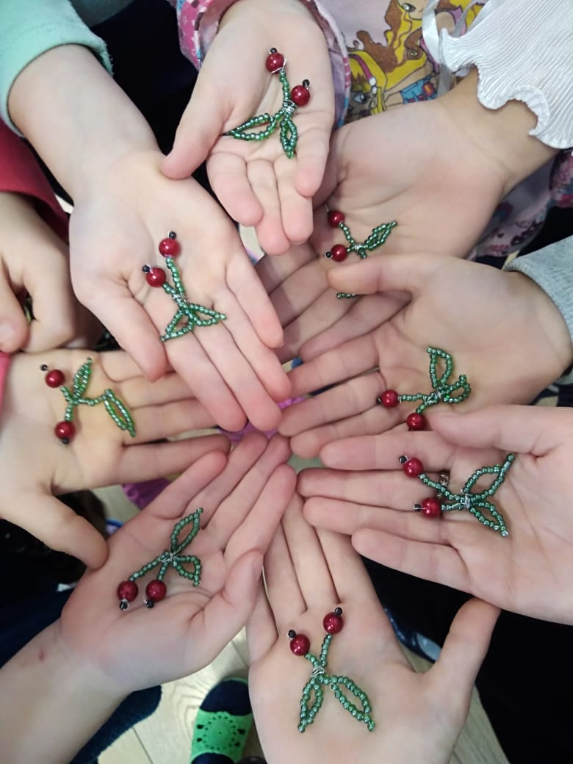
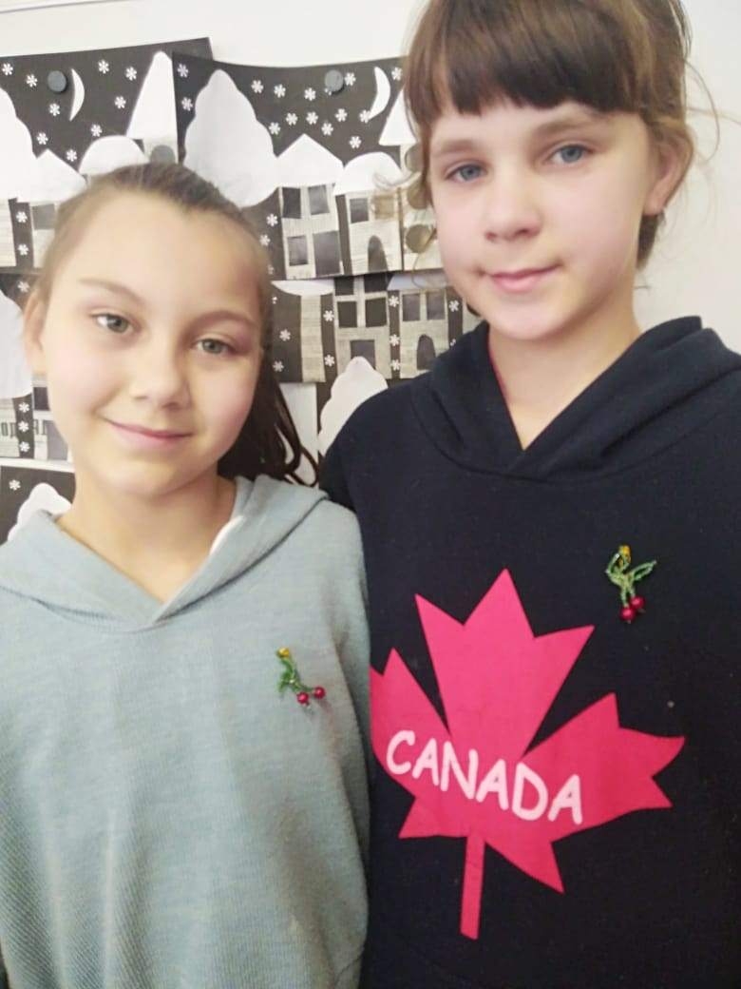
Брошь из бисера дополняет образ обладательницы и подчеркивает ее индивидуальность

Slide 11
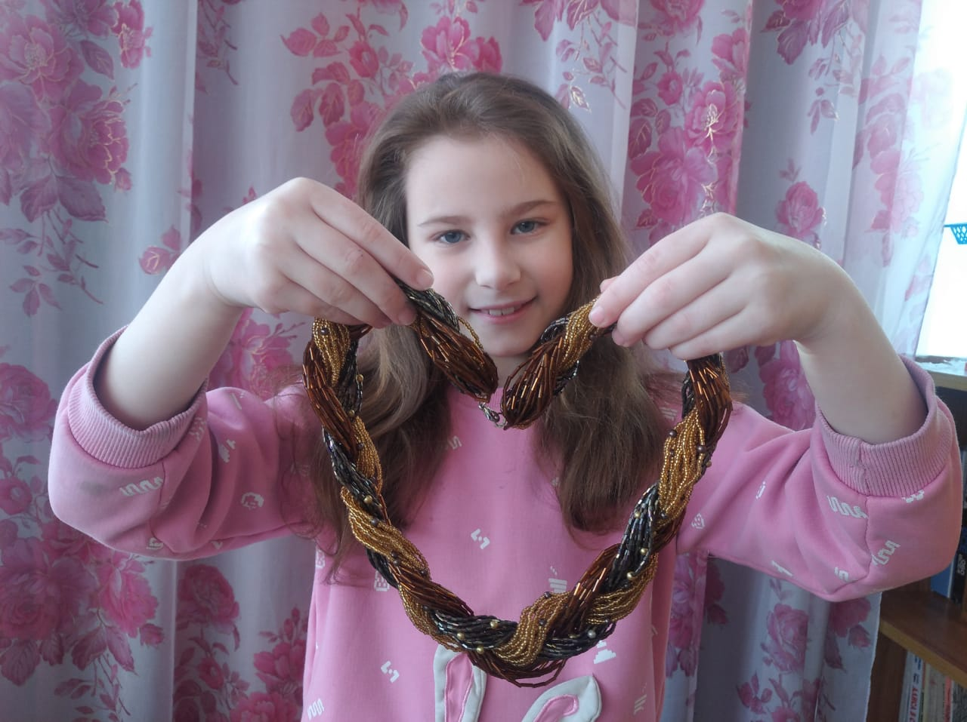
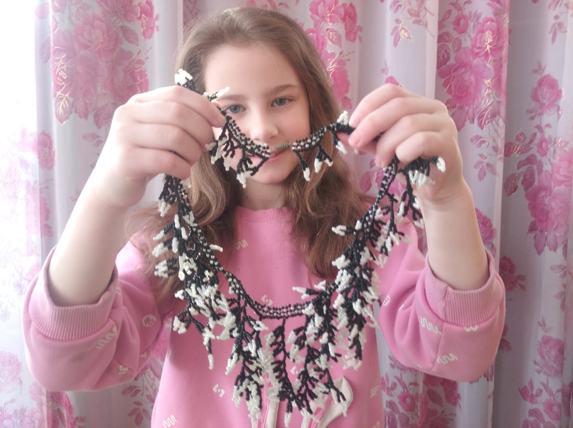
Чудо-мастерицы ловкою рукой
На ниточку нанизывают бисер золотой

Slide 12
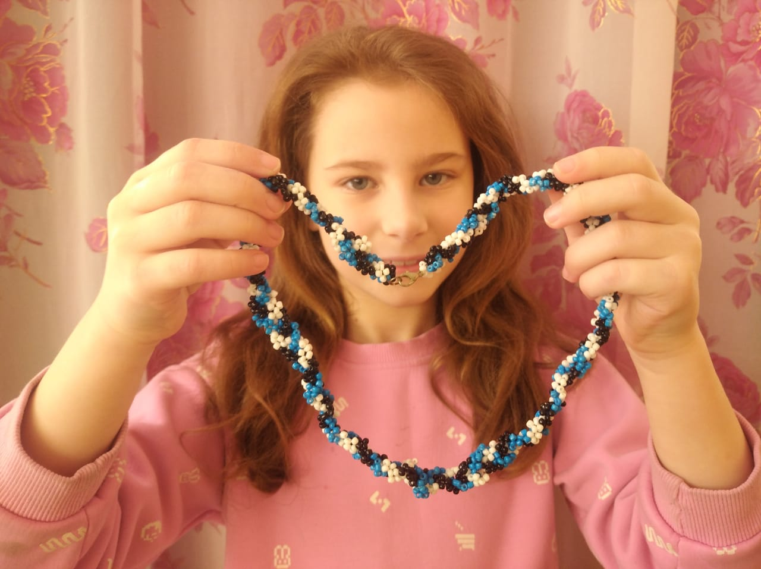
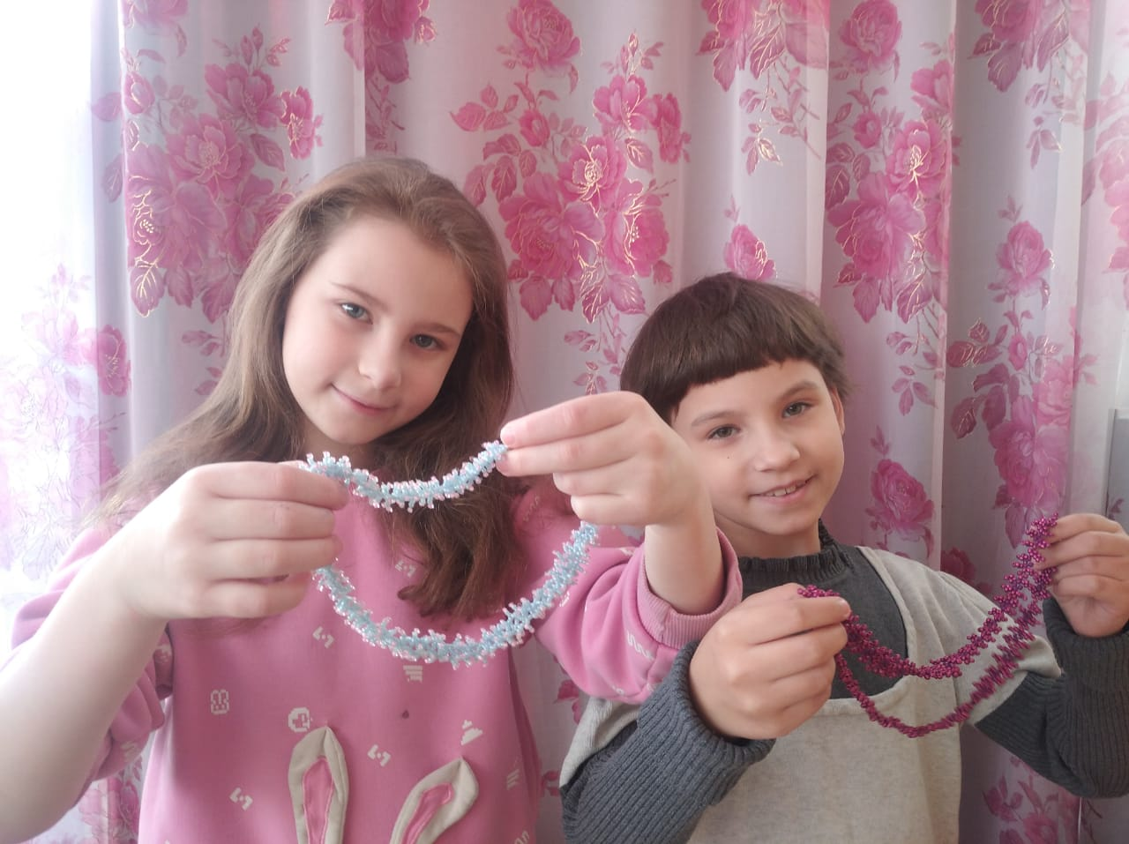
Техника бисероплетения требует тонкого понимания красоты, безукоризненного вкуса, художественного такта и фантазии

Slide 13
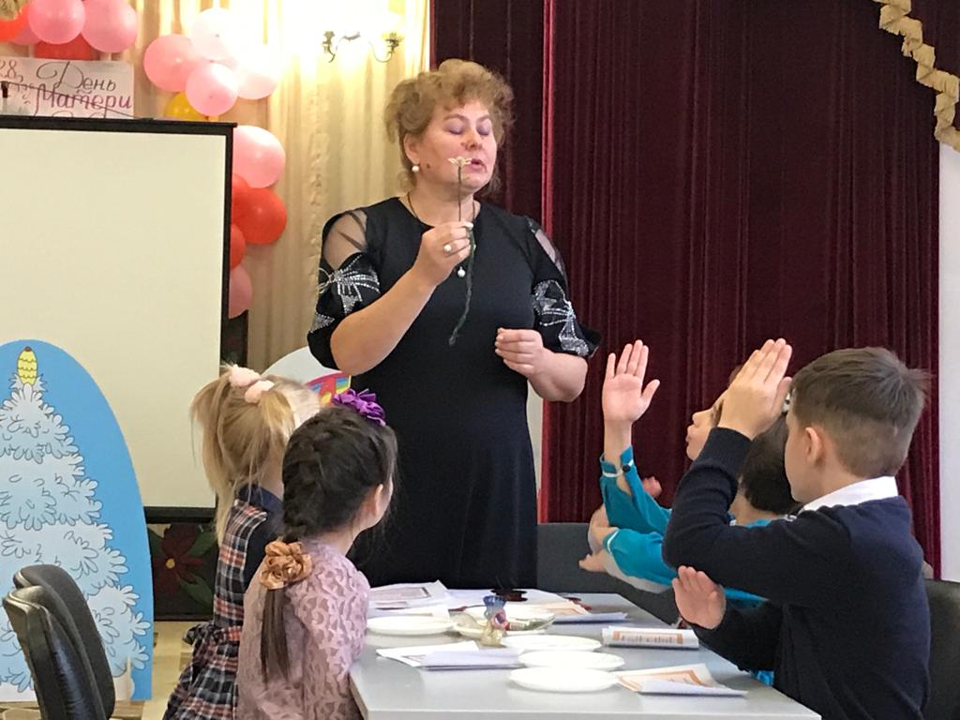
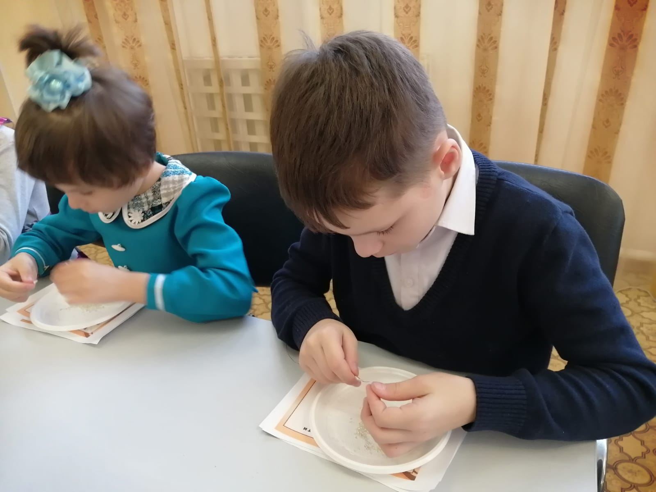
Фантазии полет и рук творение
С восторгом я держу в своих руках!

Slide 14
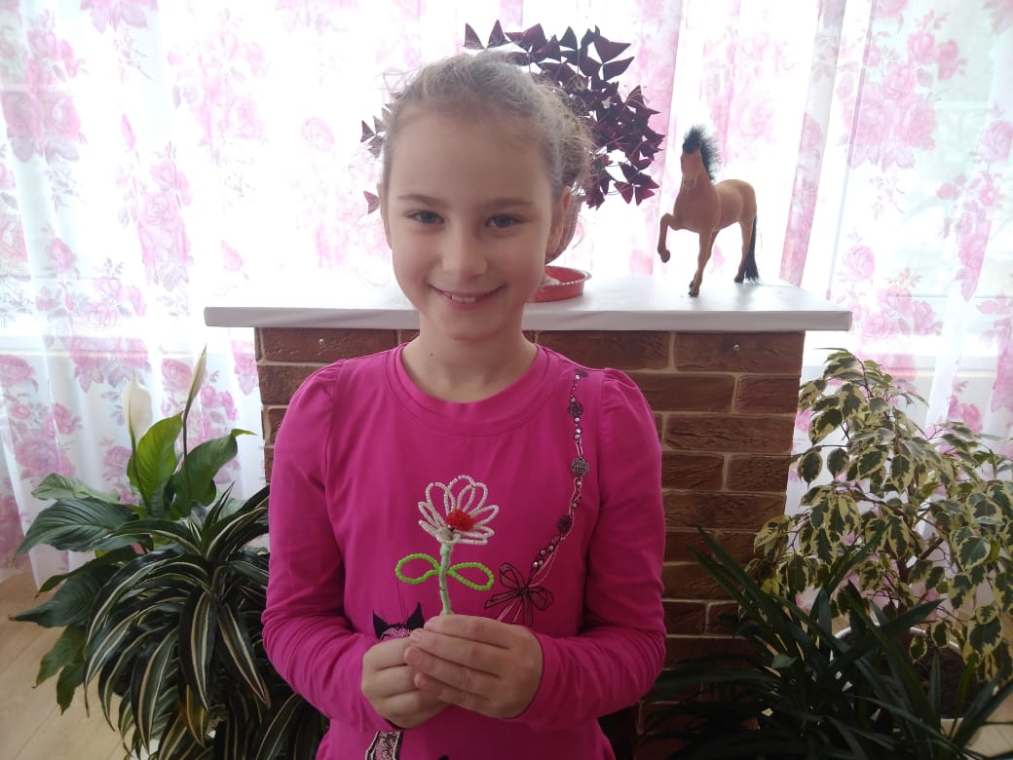
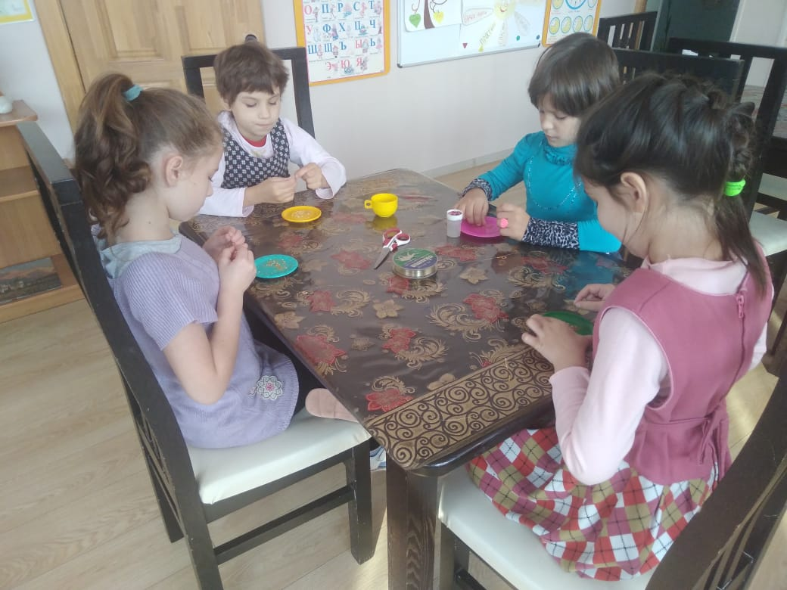
Идеи из бисера безграничны. Убедиться в этом можно, увидев сказочно красивые цветы из бисера

Slide 15
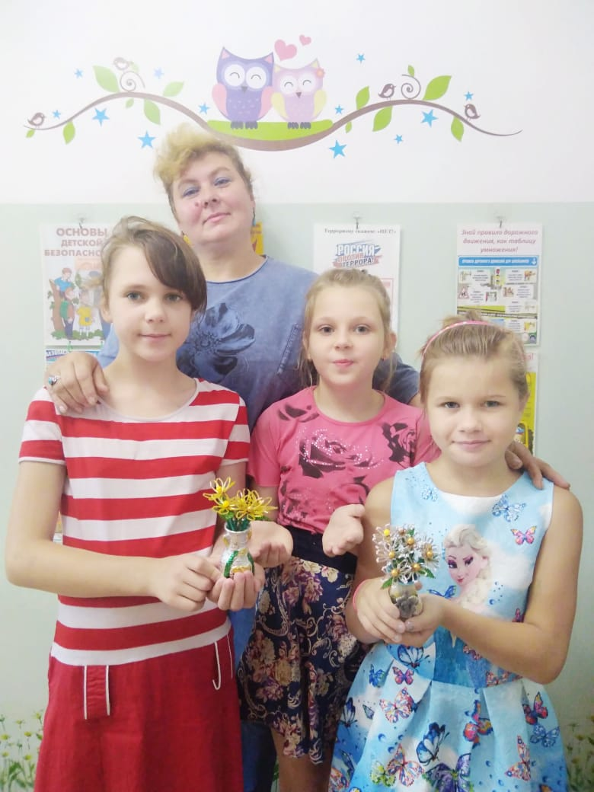
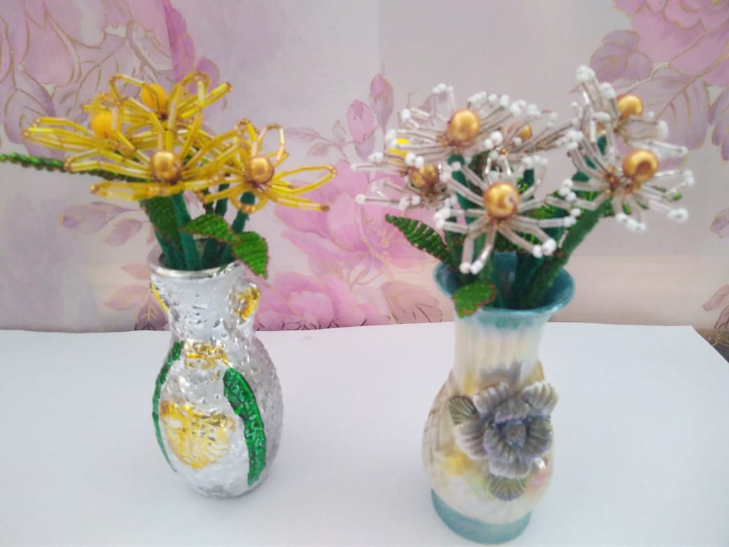
Цветы из бисера своими руками станут прекрасной заменой живых цветов

Slide 16
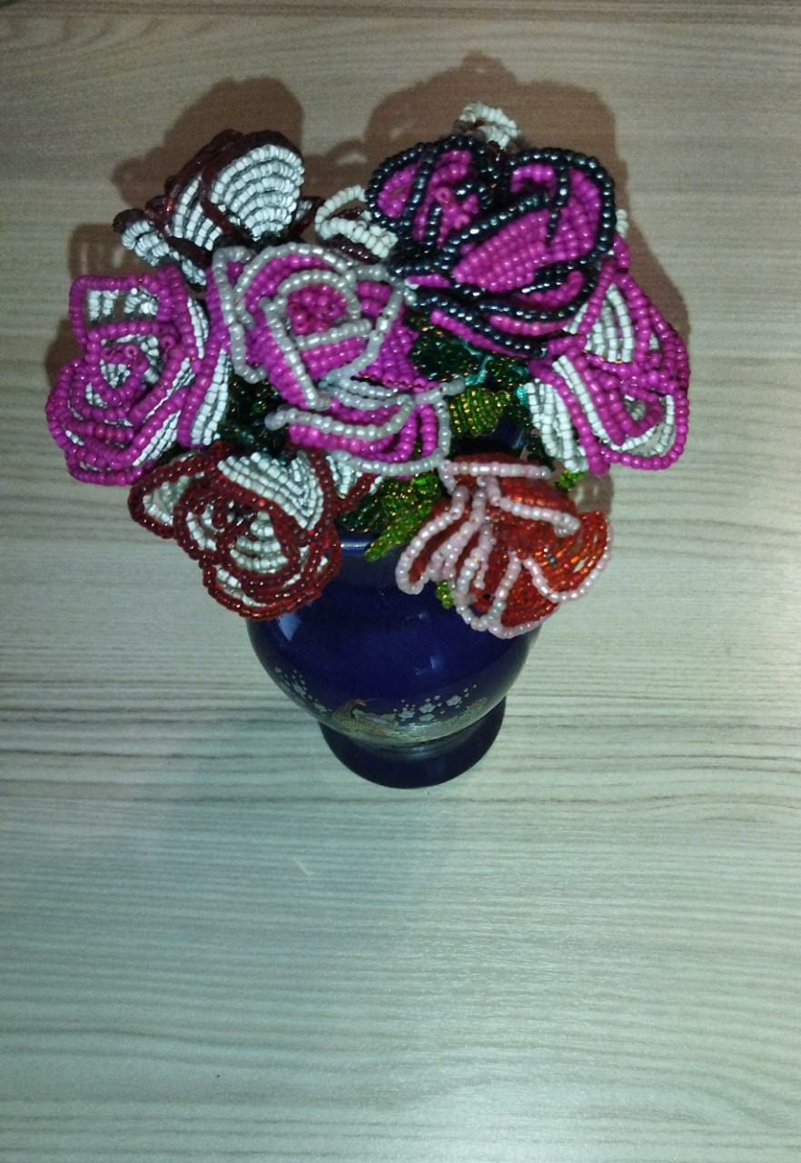
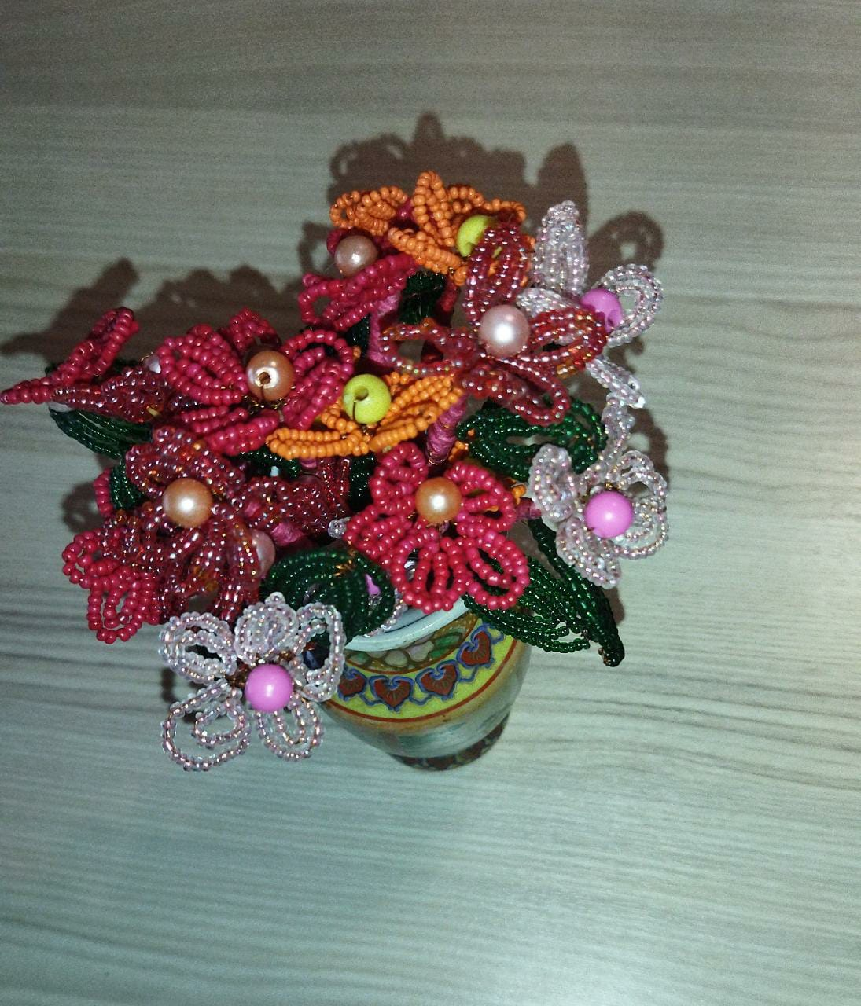
Подделки из роз и ромашек восхищают и настраивают на романтический лад

Slide 17
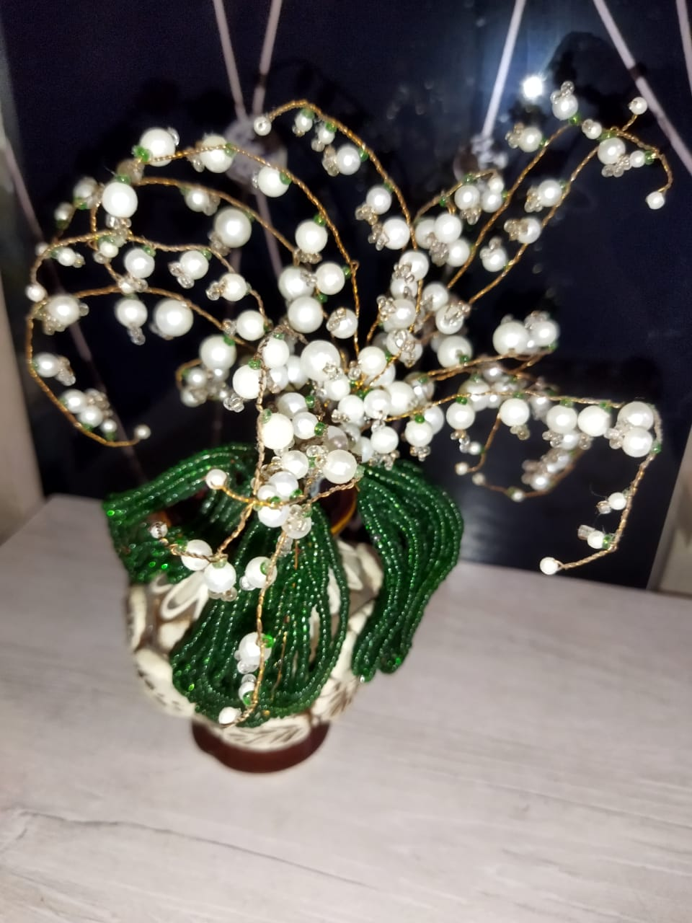
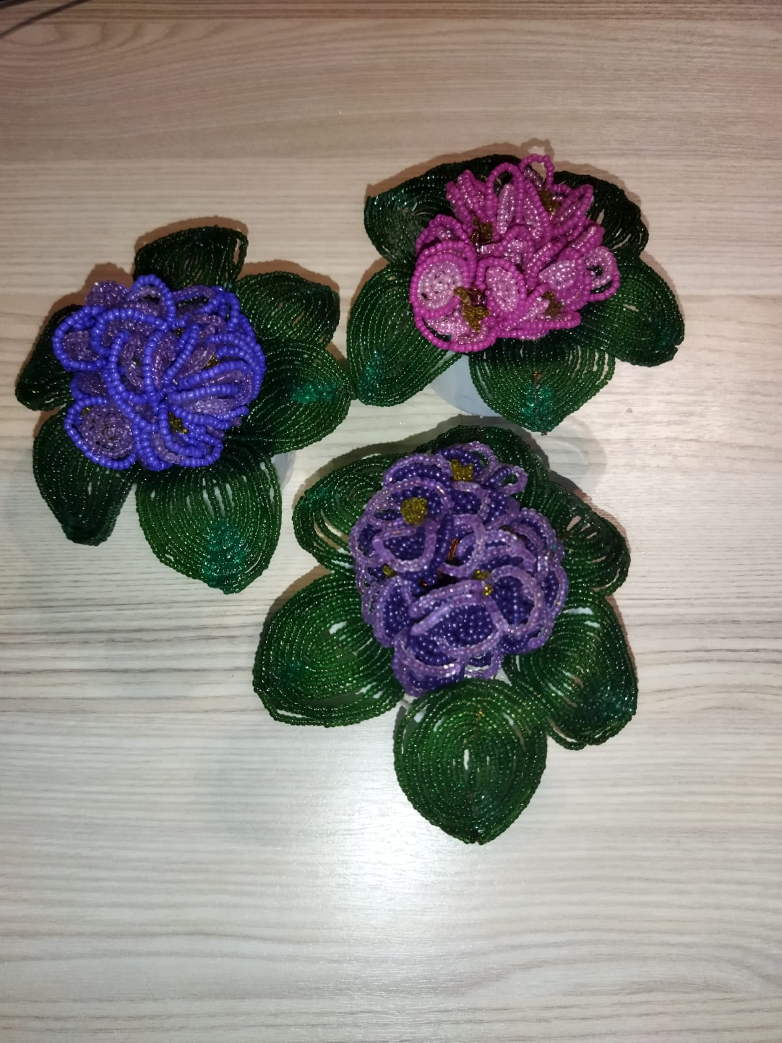
Большим преимуществом этих изумительных букетов из бисерных цветов является их долговечность и простота в уходе

Slide 18
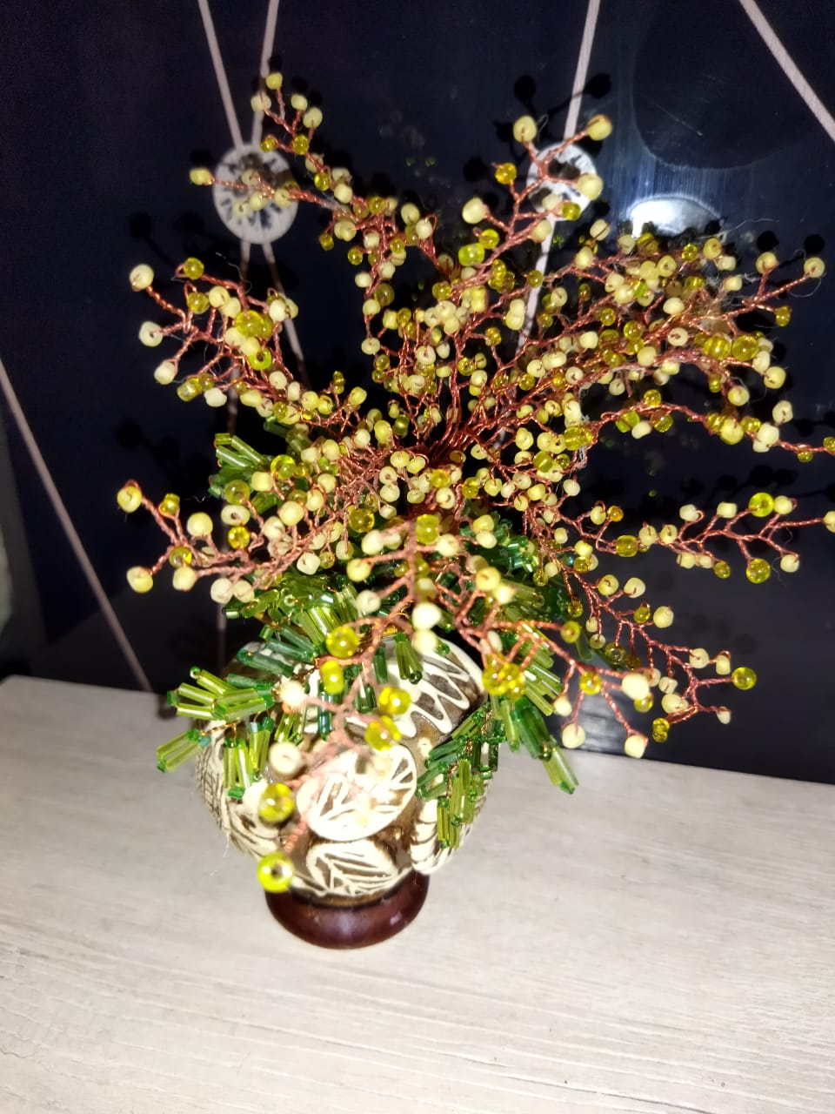
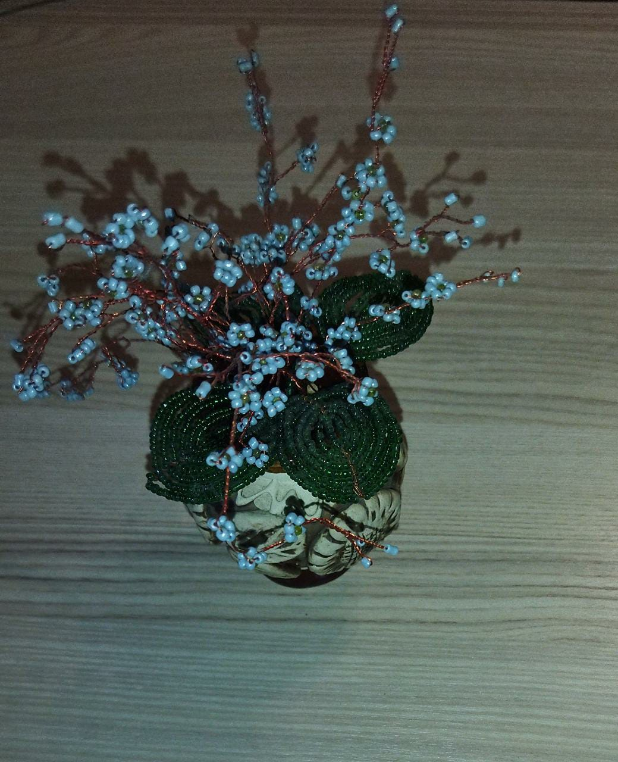
Цветы из бисера — это модно, красиво и креативно

Slide 19
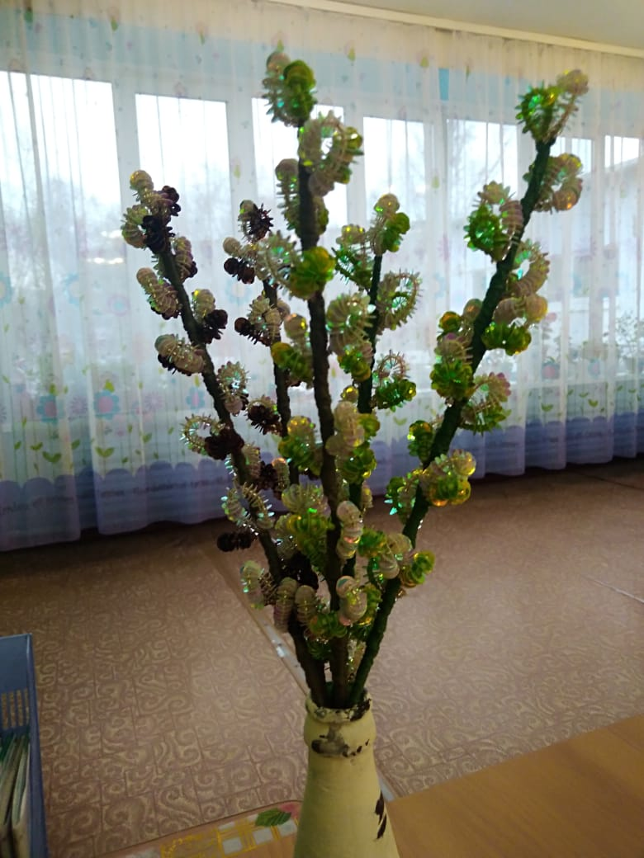
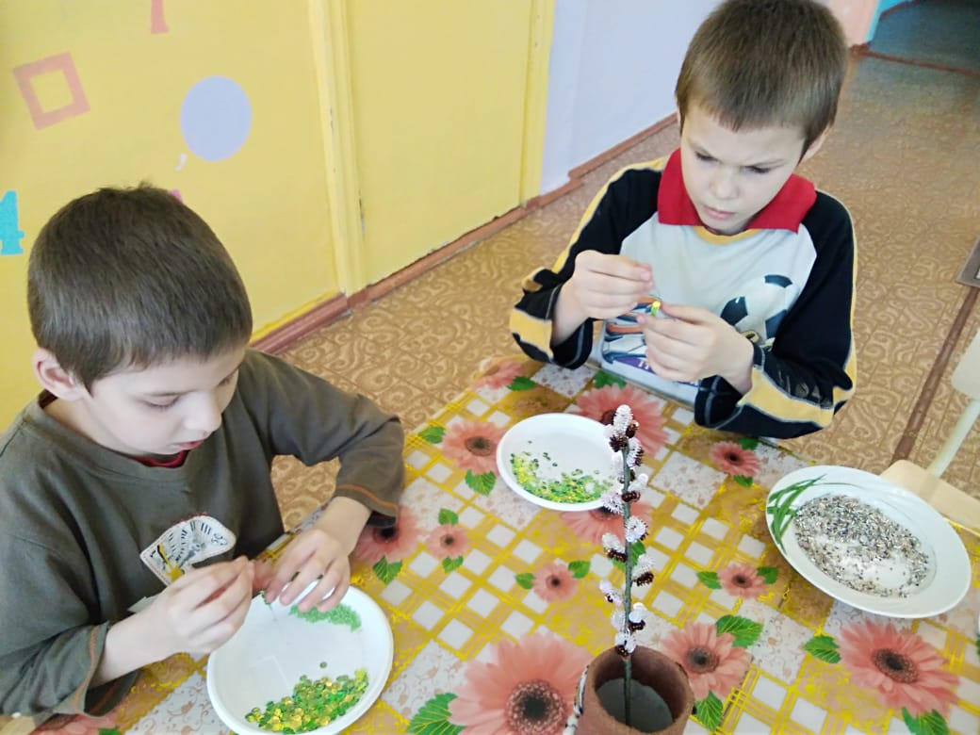
Веточки вербы из бисера и пайеток — отличная идея для подарка, сделанного своими руками

Slide 20
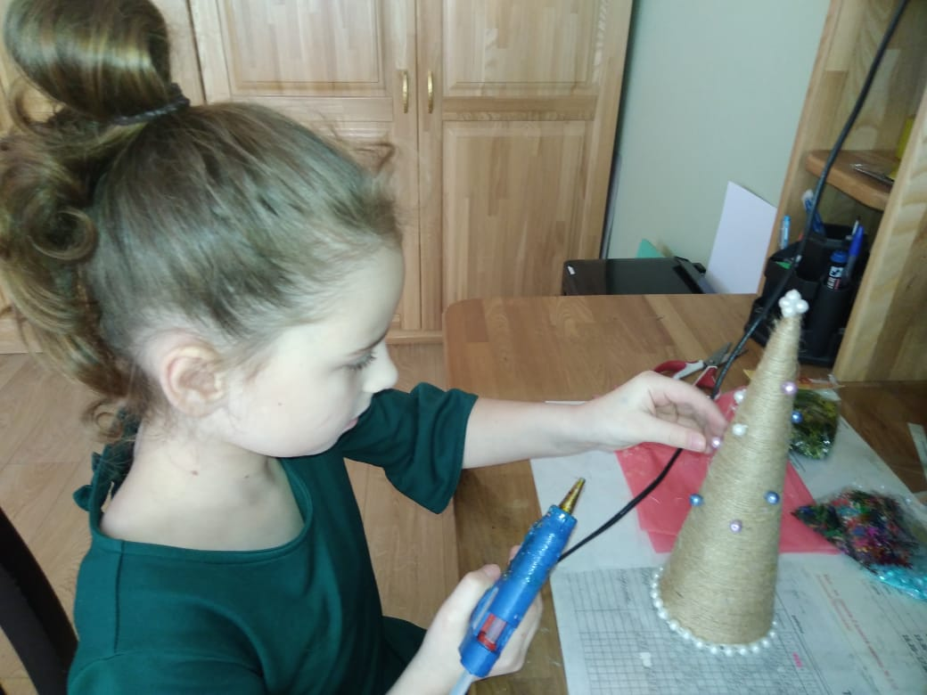
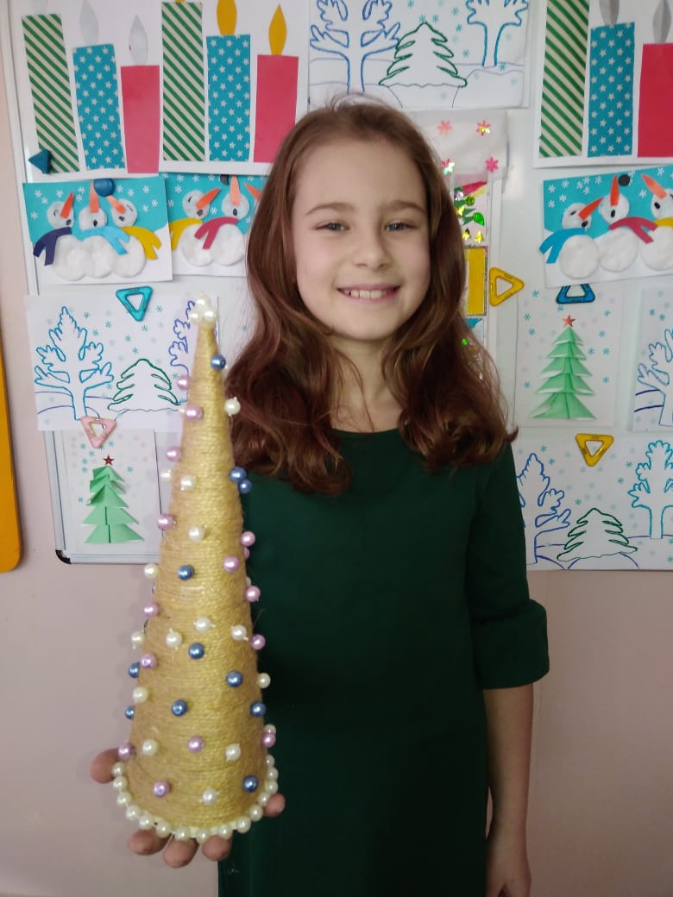
Рукоделие – один из доступных способов проявления индивидуальности и самовыражения

Slide 21
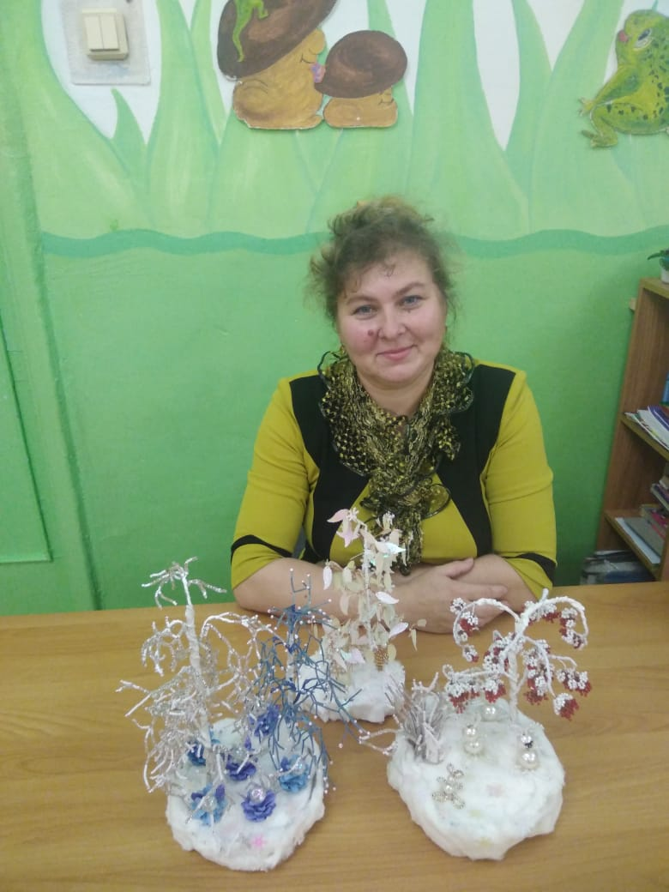
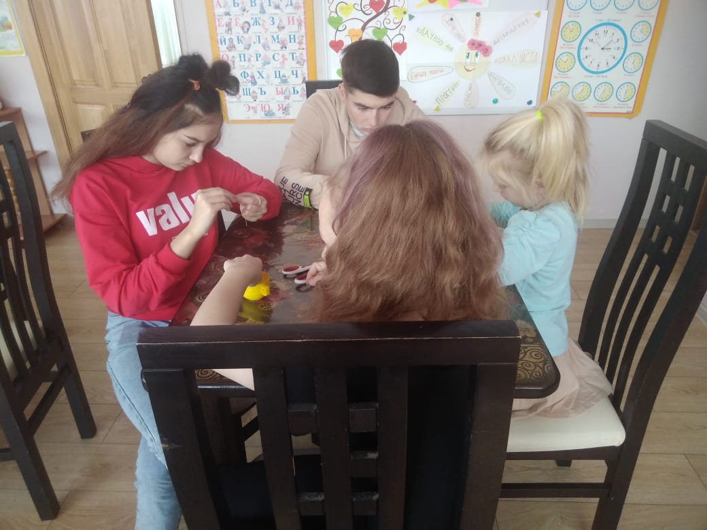
Своей красотой и неповторимостью деревья из бисера привлекают внимание не только любителей рукоделия, но и желающих глубже постичь это мастерство

Slide 22
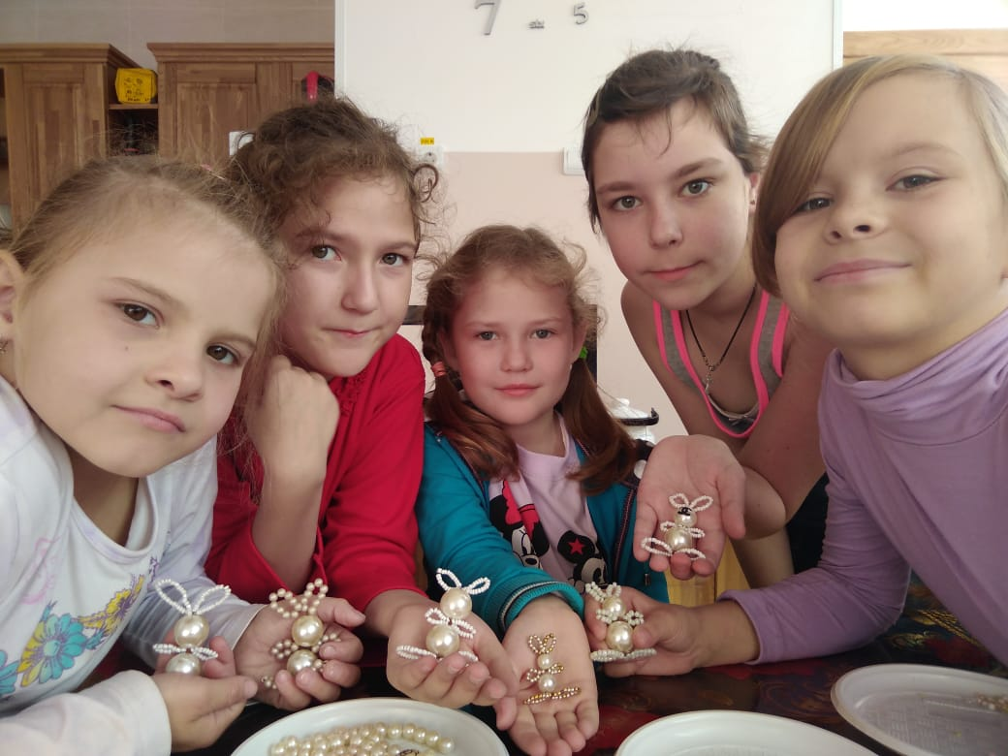
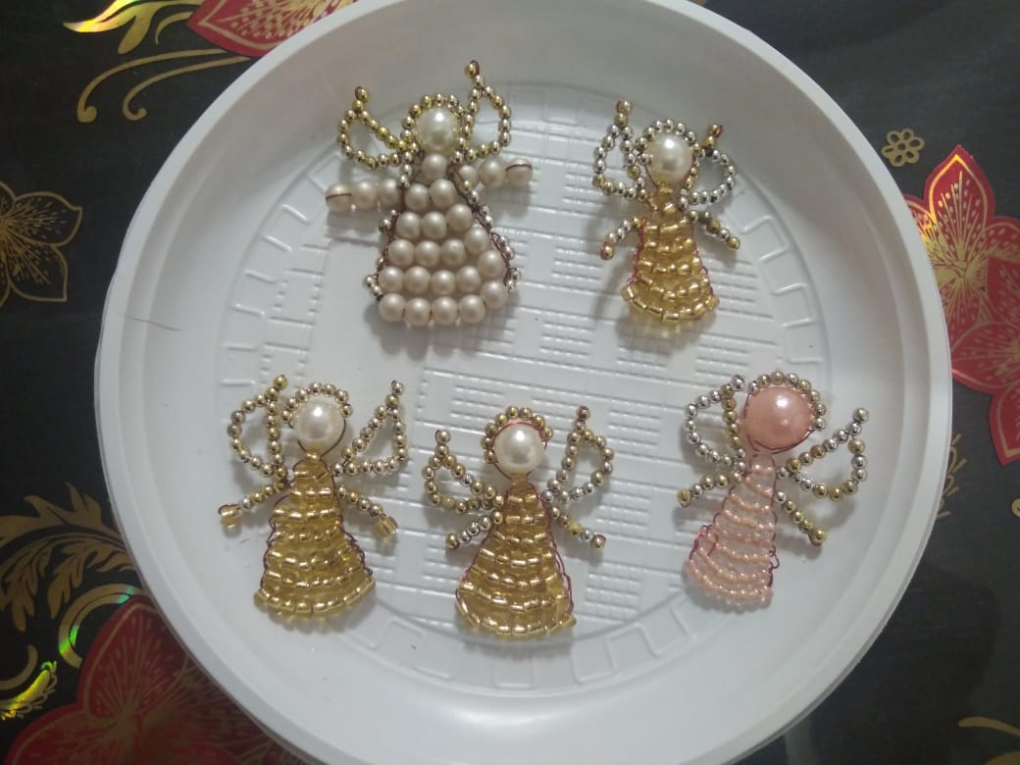
Красивые игрушки, сплетенные из бисера и бусин, могут стать оригинальным сувениром

Slide 23
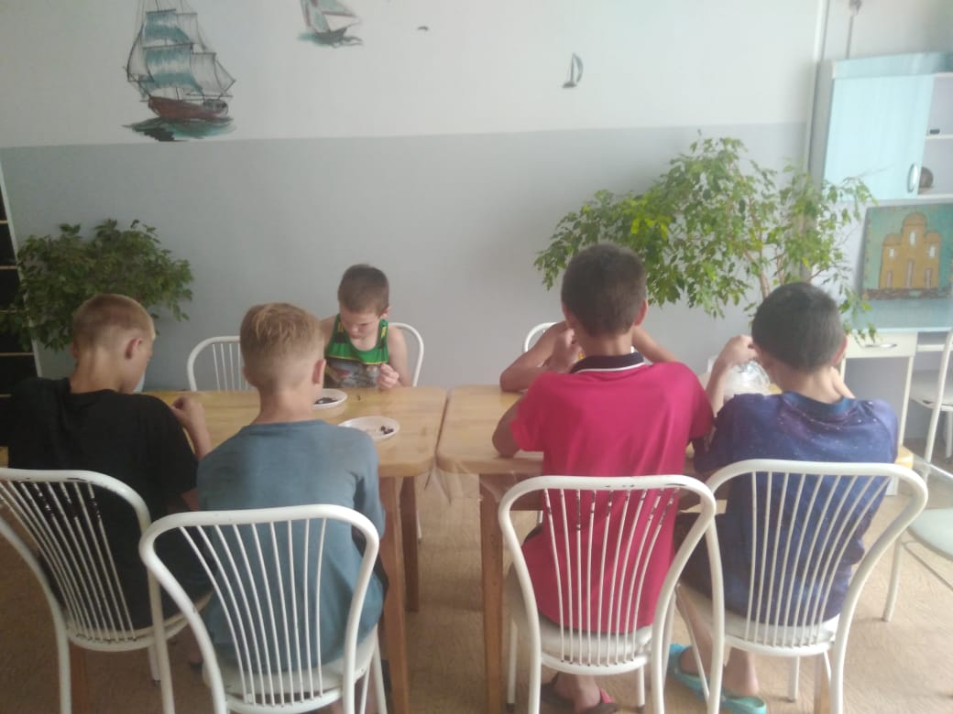
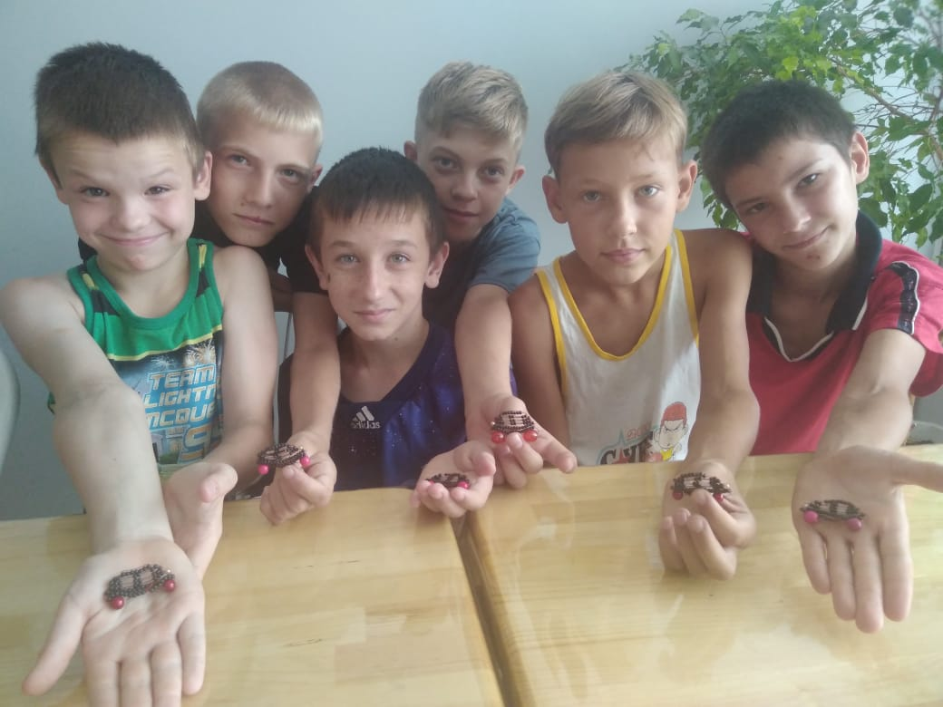
Мальчики используют бусины, словно элементы конструктора, превращая бисер в игрушку

Slide 24
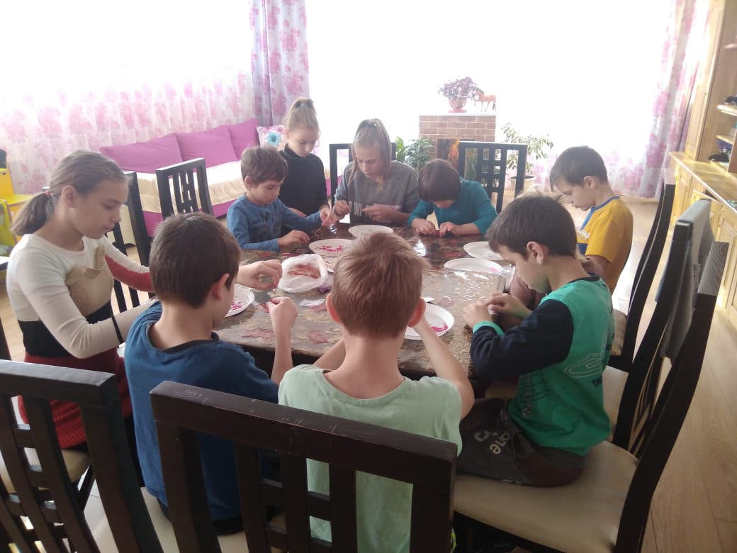
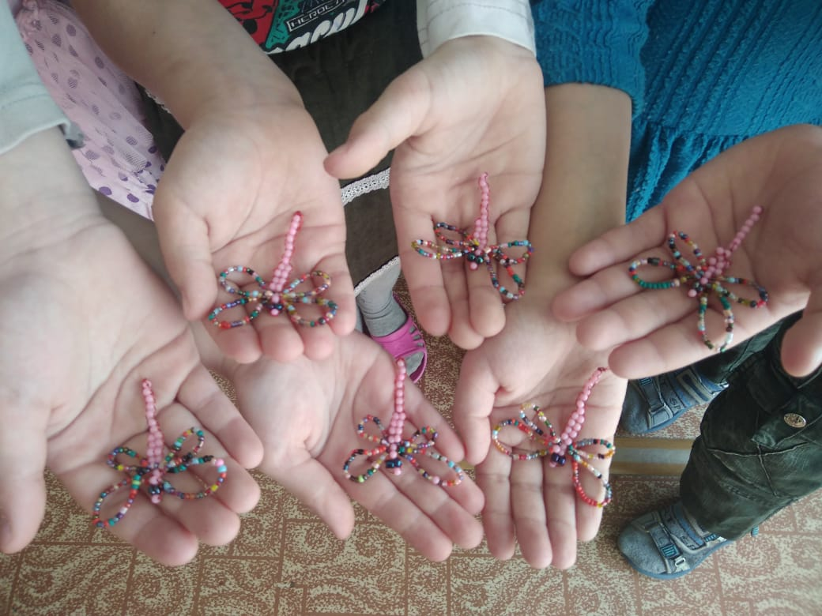
Плоская стрекоза — это очень простая поделка из бисера, которая может служить в качестве броши, брелка, заколки.

Slide 25
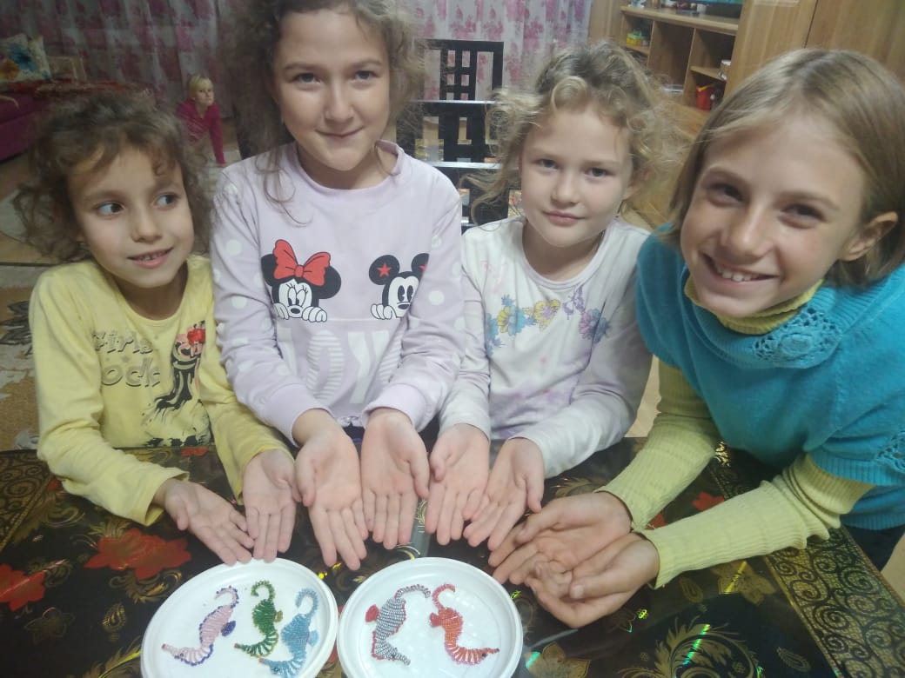
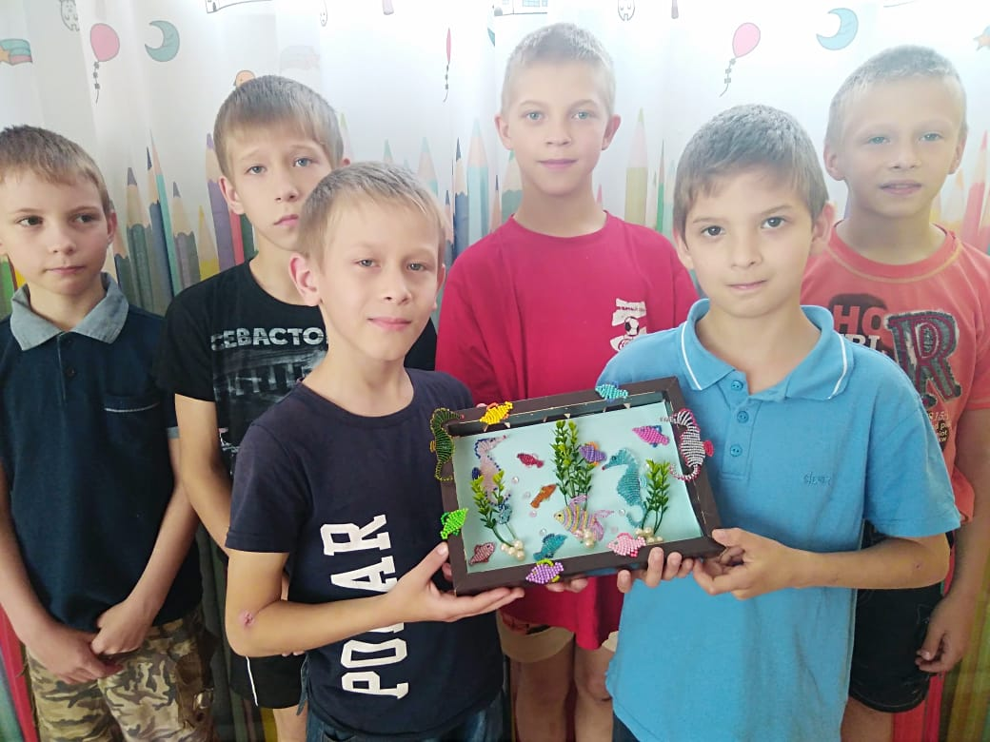
Бисероплетение развивает фантазию и воображение – ведь ребенок не только выполняет схемы, но и создает свои композиции и поделки - он творит!

Slide 26
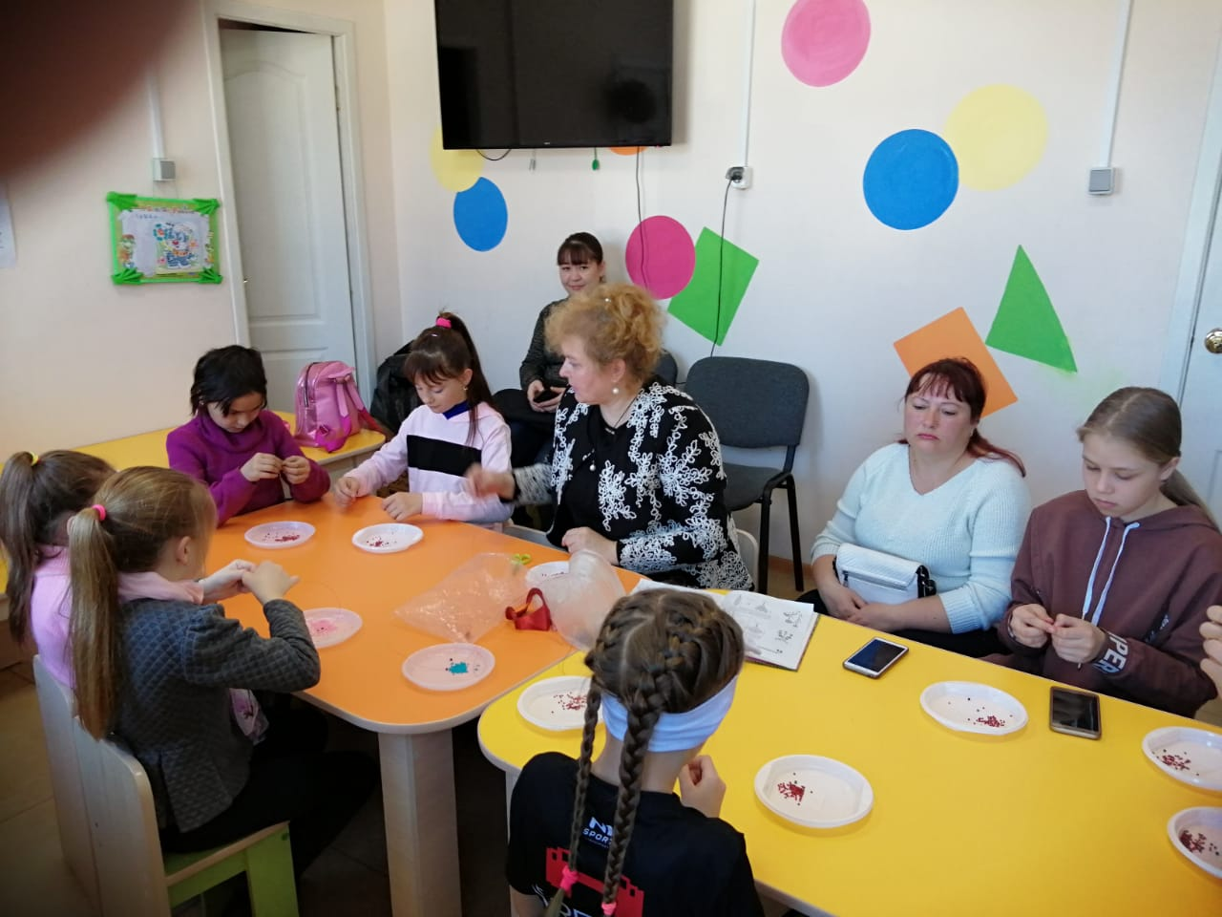
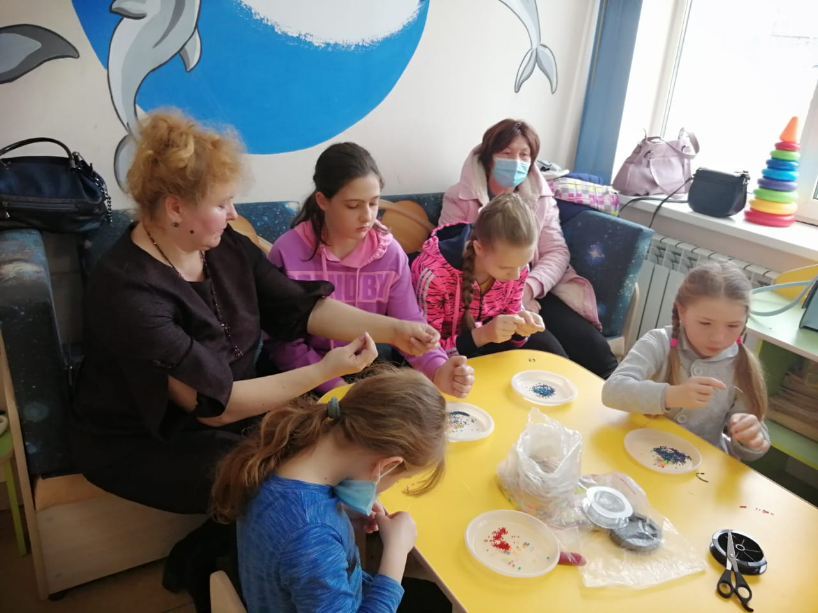
Бисероплетение - прекрасное увлечение доступное каждому, для него необходимы всего три составляющие: терпение, желание и наличие материалов, из которых осуществляется плетение.

Slide 27
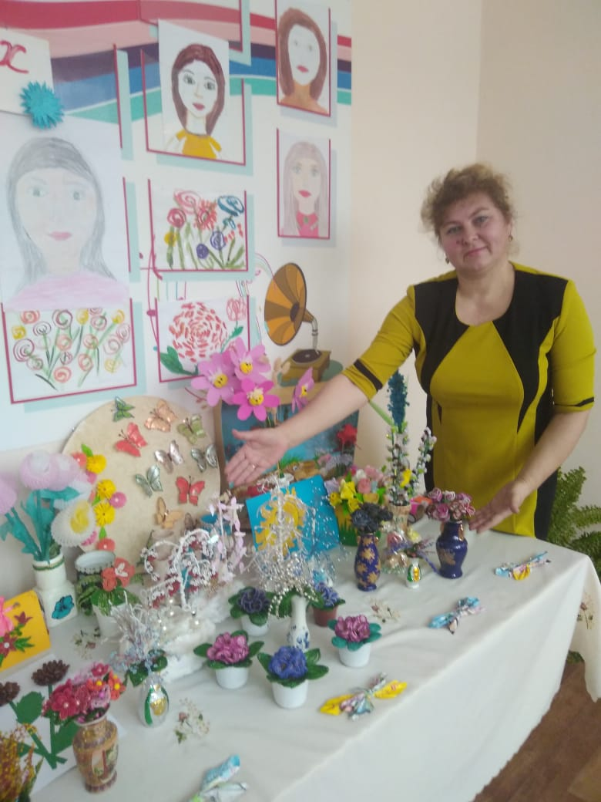
Знаете ли Вы, что красота – это страшная сила? Знаете ли ВЫ, что красота спасет мир? Знаете ли Вы, где эта красота? Я открою Вам этот секрет…

Slide 28
Итоги проектной деятельности:
Работа с бисером развила в детях усидчивость, математические способности, умение доводить начатое дело до конца. Проведение таких занятий способствует снятию детских страхов, обретению веры в свои силы, внутренней гармонии с самим собой, с родителями и с окружающими, дарят новую широкую гамму ощущений.

Slide 29
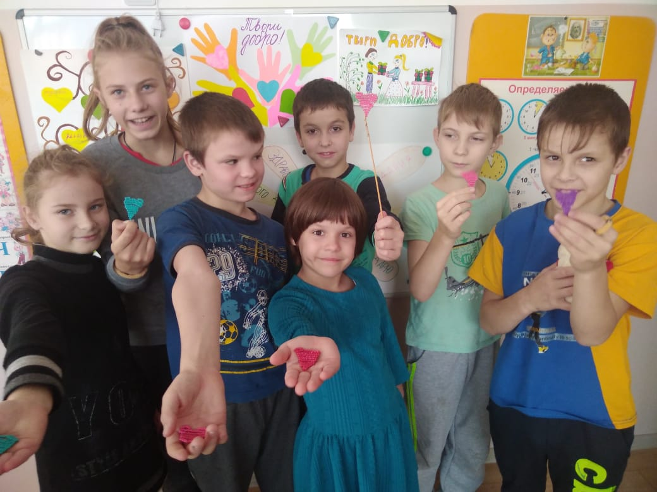
Спасибо за внимание!!!

